Slide 1
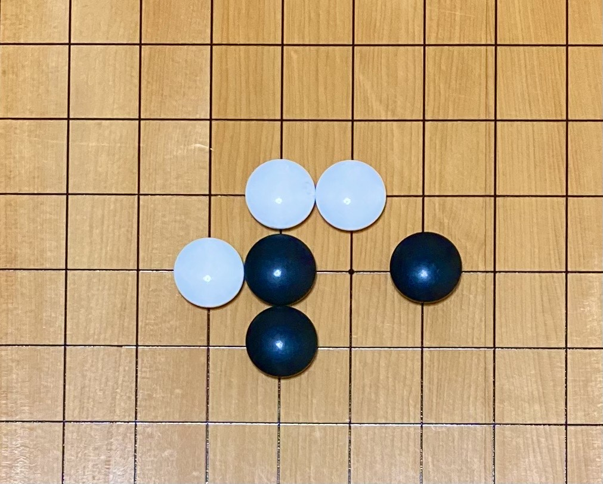
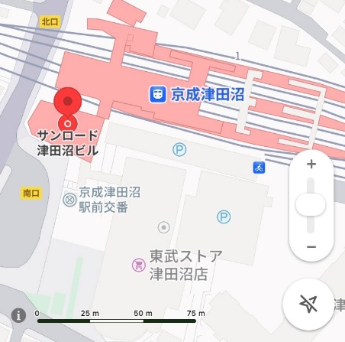
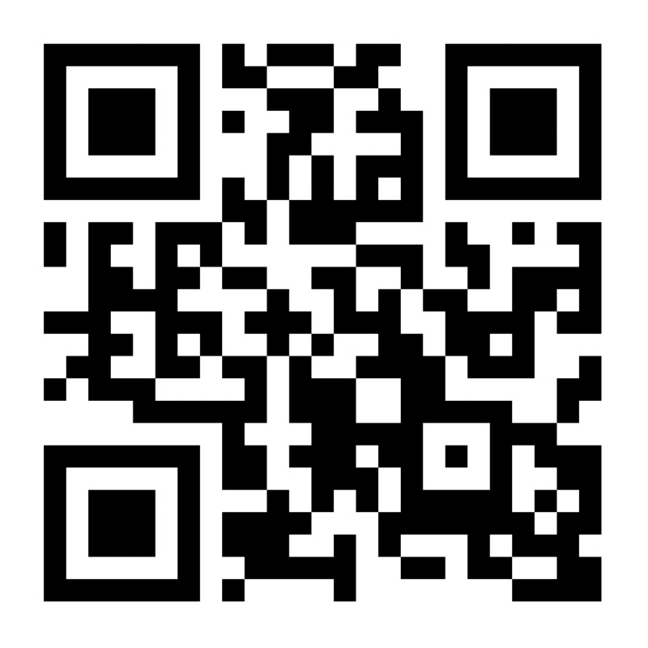
2025年4月オープン予定
京成津田沼駅改札を出てすぐの所にあります。
碁盤は10面～12面
座席数は20～24席と小さな碁会所になります。
午前中は生徒さん同士で上達を目指す囲碁教室。
午後13時からは一般の方向けに碁会所。
段級位制と点数制をミックスしたシステムです。
リーグ戦や大会(月１回）も開催していきます。
平日夕方と土曜日にはジュニア教室があります。
月謝＆席料
教室月謝 1万円 ジュニア教室月謝 8000円
席料（大人） 1500円 回数券 11回分 １５０００円
席料（学生） 1000円 指導碁 （席料別） 1500円
ジュニアフリーコース
２2０００円（水木土の教室＋他の曜日の席料込み）
つだぬま囲碁クラブ 代表＆講師 堀江 哲
club@tsudanuma-igo.com
〒275-0016千葉県習志野市津田沼
5-12-12サンロード津田沼2階
ホームページは作成中です
一般対局 13時～19時
日曜日（月に3回）と月曜日（月に2回）お休みします
営業時間

